Slide 1


Lọc & Ưu Tiên Tin Nhắn Discord
Giải pháp kết hợp AI hiểu ngữ cảnh và Rule-based scoring giúp sinh viên phát hiện deadline, task trọng tâm và giảm 60% thời gian xử lý tin nhắn rác.

Slide 2

Khảo Sát & Xác Thực Nhu Cầu
Thu thập dữ liệu từ phỏng vấn sâu, khảo sát mẫu và phân tích quy trình cá nhân để xác định chính xác nút thắt cổ chai của sinh viên.

Slide 3
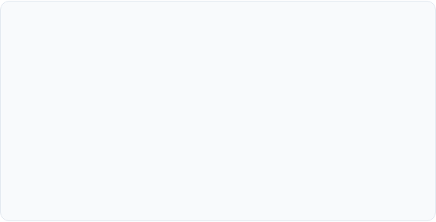
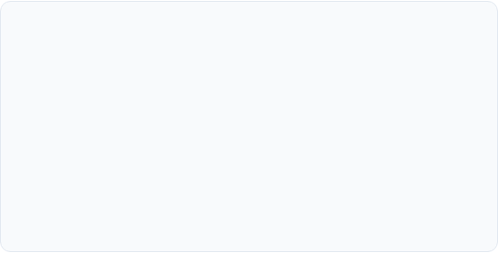
Dữ Liệu Khảo Sát & Pain Point
Kết Quả Validation Thực Tế
Pain Point Thật Nằm Ở Đâu?
Nghiên cứu qua phỏng vấn 3 sinh viên và khảo sát nhanh 8 sinh viên:
Nỗi đau không nằm ở số lượng notification, mà ở gánh nặng nhận thức:
•
Tần suất cao: 6/8 sinh viên mở Discord kiểm tra từ 5 lần/ngày trở lên.
•
"Nhiều lúc task nhóm không ghi rõ chữ deadline, chỉ nhắn cố xong trước buổi demo nên mình phải đọc kỹ mới biết việc gấp."
•
Tỷ lệ bỏ sót: 5/8 sinh viên từng bỏ sót hoặc nộp muộn bài tập/lịch học do tin nhắn bị trôi.
•
"Có hôm thông báo deadline nằm giữa nhiều tin nhắn nên mình đọc muộn."
•
Lãng phí thời gian: Dành 20–30 phút/ngày chỉ để lướt tìm tin tức quan trọng.
•
Định hình vấn đề: Hệ thống cần tập trung nhận diện tin nhắn chứa hành động (Actionable) thay vì cố lọc toàn bộ Discord.
•
Giới hạn tính năng: Notification và Mute chỉ xử lý được bề nổi, không hiểu nội dung bên trong.

Slide 4

Mô Hình Đa Tín Hiệu & Ưu Tiên
Không đánh giá cảm tính dựa trên một yếu tố đơn lẻ. Hệ thống phân tích 6 chiều tín hiệu để xác định chính xác độ quan trọng đối với sinh viên.

Slide 5
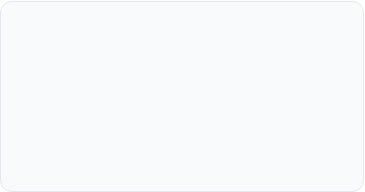
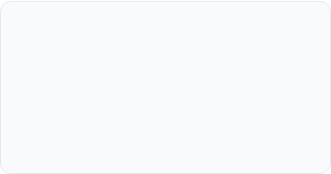
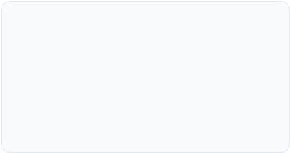



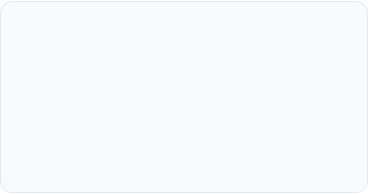
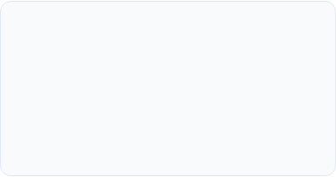
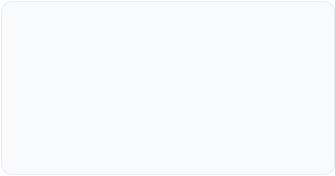



6 Tín Hiệu Nhận Diện Tin Nhắn
1. Người Gửi
2. Kênh Thảo Luận
3. Nội Dung & Hành Động
Giảng viên, TA hoặc Teammate trực tiếp nắm vai trò then chốt; tin nhắn từ thành viên này luôn có độ ưu tiên cao hơn.
Kênh Announcement, môn học hoặc channel dự án được đặt trọng số cao; loại trừ tiếng ồn từ general/casual chat.
Kiểm tra các thực thể trọng tâm: assignment, deadline, lịch thi, meeting và các yêu cầu thực hiện hành động cụ thể.
4. Mức Độ Liên Quan
5. Tính Khẩn Cấp
6. Biến Động Kế Hoạch
Xác định sinh viên có được direct mention (@), được phân chia task riêng hoặc thuộc môn/project đang học hay không.
Hạn chót dưới 24h kích hoạt mức báo động tối đa; thời hạn 1–3 ngày nằm ở mức ưu tiên trung bình đến cao.
Nhận diện biến động so với lịch cũ: dời deadline, đổi giờ meeting hoặc task phát sinh làm thay đổi kế hoạch hiện tại.

Slide 6
Ma Trận Điểm Số Priority Score
Tín Hiệu Đánh Giá | Trọng Số Điểm | Ý Nghĩa Phân Loại
Người gửi: Giảng viên / Trợ giảng (TA) | +3 Điểm | High Priority (≥ 8đ) Gửi alert tức thì, đẩy lên đầu danh sách cần xử lý.
Có yêu cầu hành động / Nộp bài | +3 Điểm
Mention trực tiếp sinh viên / Deadline < 24h | +3 Điểm
Người gửi: Teammate phụ trách task | +2 Điểm | Medium Priority (4–7đ) Đưa vào bản tin tổng hợp (Daily Digest) trong ngày.
Có mốc deadline cụ thể (1–3 ngày tới) | +2 Điểm
Liên quan chung môn học / Project đang theo | +1 Điểm | Low Priority (0–3đ) Chỉ lưu log, không spam thông báo đến sinh viên.

Slide 7
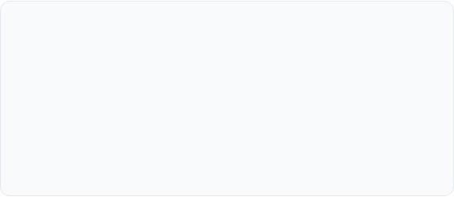
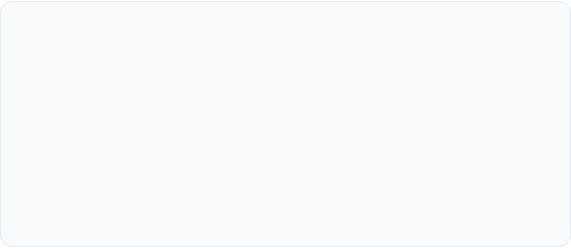
Case Study Phân Tích Thực Tế
Case 1: Deadline Gấp Từ Giảng Viên
Case 2: Teammate Giao Task Ẩn Mốc
"Assignment 2 phải nộp trước 23:59 ngày mai."
"@VietAnh phần model của m cố xong trước demo sáng mai nhé."
•
Người gửi: Giảng viên (+3 điểm)
•
Ngữ cảnh: Direct mention (@VietAnh: +3) & Teammate (+2)
•
Yêu cầu: Nộp bài tập bắt buộc (+3 điểm)
•
Hiểu ngữ nghĩa: AI hiểu "trước demo" là hạn chót ngầm (+2)
•
Thời hạn: Dưới 24 giờ (+3) & có mốc giờ (+2)
•
Khẩn cấp: "Sáng mai" tương đương < 24h (+3), Giao task (+3)
•
Kết quả:
•
Kết quả:

Slide 8

Kiến Trúc & Khả Năng Kiểm Soát
Sự phối hợp chặt chẽ giữa AI trích xuất thực thể, bộ quy tắc chấm điểm minh bạch và nguyên tắc con người nắm quyền quyết định cuối cùng.

Slide 9

Mô Hình Hybrid: AI + Rules
Phân Định Rõ Ràng Trách Nhiệm
AI đóng vai trò thấu hiểu ngữ cảnh tự nhiên, bóc tách thực thể ngầm (như "trước demo sáng mai") mà không cần từ khóa cứng.
Hệ thống Rule tính Priority Score giúp điểm số minh bạch, giải thích được lý do và loại bỏ hoàn toàn rủi ro hallucination.

Slide 10




Luồng Xử Lý End-to-End
2. AI Extraction
4. Human Confirm
Bóc tách người gửi, intent, task, deadline và độ liên quan cá nhân.
Sinh viên duyệt qua Action Card trước khi sync vào Todo/Calendar.
1. Nhận Tin Nhắn
3. Rule Scoring
Agent thu thập tin từ channel được cấp phép theo quy tắc bảo mật.
Tính Priority Score minh bạch và phân loại High / Med / Low.

Slide 11
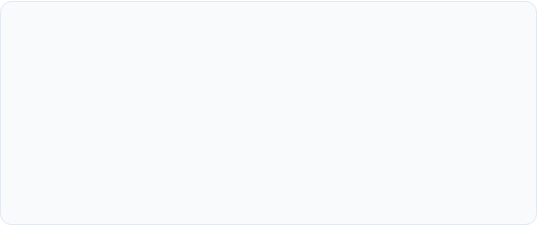
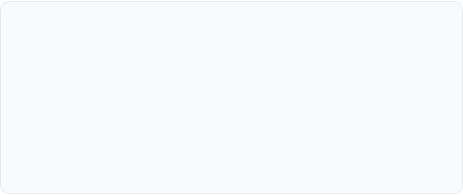
Kiểm Soát & Cơ Chế Fallback
Ranh Giới An Toàn (Human Boundary)
Cơ Chế Phục Hồi & Học Hỏi (Fallback)
Agent hoạt động như một trợ lý đề xuất, không bao giờ tự ý hành động vượt thẩm quyền của sinh viên:
Đảm bảo an toàn tuyệt đối khi AI gặp sự mơ hồ hoặc trích xuất chưa chuẩn xác:
•
Luôn hiển thị kèm tin nhắn gốc để sinh viên đối chiếu tức thời.
•
Không tự ý chỉnh sửa deadline hay tạo lịch chính thức nếu chưa bấm Confirm.
•
Cho phép sinh viên ghi đè mức độ ưu tiên hoặc sửa ngày giờ thủ công.
•
Hiển thị thẻ Action Card rõ ràng: [Xác nhận] [Chỉnh sửa] [Bỏ qua].
•
Phản hồi chỉnh sửa được dùng để tinh chỉnh trọng số scoring trong tương lai.
•
Sinh viên luôn giữ vai trò người phê duyệt tối cao (Human-in-the-loop).

Slide 12

Đánh Giá Hiệu Quả Trước & Sau
So sánh toàn diện quy trình làm việc thực tế, định lượng thời gian tiết kiệm và cơ chế kiểm soát các rủi ro vận hành mới.

Slide 13


So Sánh Quy Trình Làm Việc
Quy Trình Thủ Công (~25')
Quy Trình Tự Động Hóa (<10')
Sinh viên tự thực hiện toàn bộ chuỗi 7 bước lặp lại liên tục trong ngày:
Hệ thống tự động hóa 6/7 bước, sinh viên chỉ đóng vai trò người duyệt:
•
Mở & rà soát channel: 8–10 lần/ngày gây đứt gãy tập trung (~7 phút).
•
Tự động phân loại: Agent quét và tính điểm ngay khi có tin nhắn mới.
•
Đọc & lọc tin nhắn: Nút thắt lớn nhất — tự phân tích nội dung rác và quan trọng (~15 phút).
•
Giải phóng nhận thức: Không cần đọc toàn bộ tin nhắn để tìm deadline ngầm.
•
1 Thao tác duy nhất: Xem Action Card tổng hợp và bấm Confirm/Edit.
•
Trích xuất & lưu task: Ghi nhớ hoặc chép tay vào Todo/Lịch (~3 phút).
•
Đồng bộ tự động: Task và Calendar được cập nhật chính xác sau khi duyệt.
•
Hệ quả: Dễ bỏ sót thông báo gấp nằm giữa luồng chat nhóm.

Slide 14
Ma Trận Đo Lường Hiệu Quả
Chỉ Số Đo Lường | Trước (Thủ Công) | Sau (Kỳ Vọng) | Đánh Giá & Quản Trị Rủi Ro
Thời gian kiểm tra | 20 – 30 phút/ngày | < 10 phút/ngày | Tiết kiệm hơn 60% thời gian mỗi ngày cho sinh viên.
Tần suất ngắt quãng | 8 – 10 lần/ngày | 3 – 4 lần/ngày | Giảm phân tán tư duy, chỉ nhận alert khi điểm Priority ≥ 8.
Số bước thủ công | 7/7 bước do người làm | 1 bước (Review & Duyệt) | Tự động hóa toàn bộ khâu đọc, lọc, bóc tách thực thể và sync.
Nút thắt cổ chai | Đọc, hiểu & tìm task | Xác nhận Action Card | Chuyển từ "tìm kiếm thông tin" sang "phê duyệt đề xuất".
Rủi ro & Xử lý | Trôi tin, quên deadline | AI phân loại sai / Ảo giác | Quản trị qua Fallback: Luôn đính kèm tin gốc & cho phép Edit.

Slide 15
Hỏi & Đáp Thảo Luận
Hệ thống hỗ trợ sinh viên quản lý áp lực thông tin hiệu quả và chính xác hơn mỗi ngày.

